Slide 1
LEC2
تحليل وتصميم البرمجيات بإستخدام لغة النمذجة الموحدة UML
Software Analysis And Design Using UML
إعداد / أ. هبه الصديق إبراهيم

Slide 2
لغة النمذجة الموحدة
UML

Slide 3
لغة النمذجة الموحدة UML :-
تعتمد عملية تطوير البرمجيات بصورة أساسية علي نمذجة البرمجيات , فالبرنامج المطور ما هو إلا تصور عن النموذج الموضوع مسبقاً .
تعتمد النمذجة بصورة أساسية علي الرسومات ومن ثم يتم تحويلها إلي برمجيات . من أشهر لغات نمذجة البرمجيات وأكثرها إستخداماً هي لغة النمذجة الموحدة UML (Unified Modeling Language) .
تستخدم لغة UML لنمذجة وتوثيق البرمجيات من خلال عدد من المخططات , وهي لغة قياسية تتبع لمنظمة مجموعة إدارة الكائنات Object Management Group (OMG) وهي منظمة عالمية غير ربحية مفتوحة العضوية تأسست في العام 1989م مسئولة عن وضع المقاييس للغة النمذجة الموحدة وتحديثها .

Slide 4
تمثل لغة UML أفضل الممارسات في مجال صناعة البرمجيات وهي لغة غنية تمتاز بالقبول الواسع . حيث هناك العديد من البرمجيات التي تقوم بتوليد الشفرة البرمجية بناء علي هذه اللغة .
تعتبر النمذجة الموحدة إحدي الوسائل المرئية التي تستخدم لنمذجة النظم System Modeling من خلال مجموعة من المخططات Diagrams التي تصف تركيب Structure وسلوك Behavior أي نظام . ويمكن إعتبارها الأسلوب القياسي المعتمد لنمذجة نظم المعلومات .

Slide 5
تحتوي لغة UML علي العديد من المخططات والسبب في هذا التنوع يعود إلي أن المنظومة يحتمل أن ينظر إليها من زوايا مختلفة بحسب المشاركين فيها . تطوير البرمجيات يشترك فيه عدد من الأفراد , وكل واحد له دور مثلاً :
المحللون
المصممون
المبرمجون
القائمون بالإختبار
مراقبو الجودة
المستفيدون
الكتاب التقنيون

Slide 6
كل هؤلاء الأفراد يهتمون بجوانب مختلفة من المنظومة , وكل واحد منهم يحتاج إلي مستوي مختلف من التفاصيل . علي سبيل المثال , المبرمج يحتاج إلي أن يفهم التصميم الموضوع للمنظومة من أجل تحويله إلي تعليمات برمجية في مستواه الأدني .
بالمقابل الكاتب التقني (الموثق) ينصب إهتمامه علي سلوك المنظومة ككل فيحتاج لفهم كيفية عمله .
تحاول UML أن تقدم لغة قوية التعبير بحيث يمكن للمشاركين الاستفادة ولو من مخطط واحد علي الأقل من مخططات UML .

Slide 7
أهداف لغة النمذجة الموحدة :
تصميم البرمجيات بشكل إحترافي .
توثيق التصميم قبل البدء بالبرمجة .
سهول التعديل والصيانة وبكلفة منخفضة .
مخططات UML تساعد المطورين علي فهم النظام بسهولة وسرعة.
لغة تواصل بين المطورين والمصممين .

Slide 8
مخططات لغة النمذجة الموحدة :
تحتوي لغة UML علي العديد من المخططات لكل منها وظيفته ودوره في عملية النمذجة وهي كما يلي :
1- مخطط حالات الإستخدام Use Case Diagram :
هي طريقة للتعبير عن متطلبات العميل بأسلوب بسيط يمكن أن يفهمه حتي غير التقنيين . حيث أنها تستخدم لوصف العمليات التي يقوم بها النظام أو البرنامج والتي ينتج عنها ناتج له قيمة للمستخدم أو الـ Actor .او هي وصف للنظام من وجهة نظر المستخدم. ويجب أن تكون كل حالة إستخدام Use Case عبارة عن عملية مكتملة وقائمة بذاتها ولا تعتمد علي أي عملية أخري .
Use Case Diagram :كيف سيتفاعل نظامنا مع العالم الخارجي.

Slide 9
وصف لمجموعة من التفاعلات بين المستخدم والنظام ومن خلال بناء مجموعة من وقائع الاستخدام Use Case يمكننا وصف كامل النظام الذي نخطط لانشائة بصورة واضحة وموجزة
عادة يتم وصف وقائع الاستخدام Use Case باستعمال توليفات من (الفعل والاسم) علي سبيل المثال:
(دفع الفواتير )/(تحديث المرتبات) /(انشاء حساب)
ال UML تقدم لنا ترميز بسيطا لتمثيل واقعة الاستخدام Use Case كالتالي:
سحب نقود
ترميز لواقعة استخدام Use Case

Slide 10
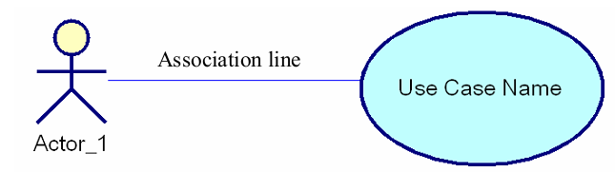
اللاعب (الفاعل) Actor :-
واقعة الاستخدام لايمكنها بدء الاحداث او التفاعلات من تلقاء نفسها Actor هو شخص ما الذي يمكنة بدء او تفعيل واقعة الاستخدام مثلا اذا كنا نقوم بتطوير نظام مصرفي وكان لينا واقعة استخدام تسمي "سحب النقود" فيمكننا الاقرار باننا نحتاج لزبائن للتمكن من سحب هذه النقود علي ذلك سيكون الزبون احد ال Actors لدينا مرة اخري الترميز لهذا ال Actor سيكون بسيطا:
Actors يمكن ان يكونو اكثر من مجرد اناس Actor قد يكون اي شئ خارج النظام يقوم بتفعيل Use Case مثل جهاز حاسوب اخر وقد يكون Actor مفهوما اكثر تجريدا مثل الوقت اوتاريخ معين فمثلا قد يكون لدينا Use Case اسمها "حذف الطلبيات القديمة " في منظومة لمناولة الطلبيات و ال Actor الذي سيقوم بتفعيل هذه الواقعه قد يكون تاريخ "اخر يوم عمل "
كم لاحظنا Actors مرتبطون Use Case حيث ان Actor هو الذي سيقوم بتفعيل او بدء واقعه استخدام معينة يمكننا تمثيل ذلك علي مخطط واقعه الاستخدام من خلال وصل اللاعب بواقعة استخدام.

Slide 11
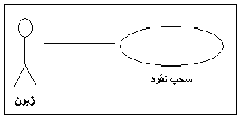
علاقة Actor بواقعه استخدام

Slide 12
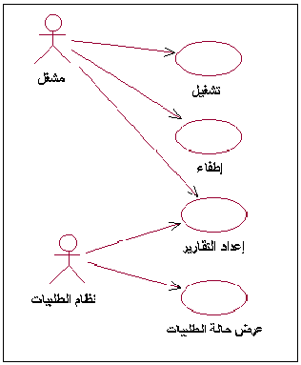
من الواضح انه بالنسبة لمعظم الانظمة يمكن Actor واحد التفاعل مع مجموعه من Use Case كما ان Use Case واحده يمكن تفعيلها من قبل اكثر من Actor مختلف كما هو في المثال التالي
نظام كامل تم وصفه بتستخدام لاعبين ووقائع الاستخدام

Slide 13
Use Case شبيه بالمتطلبات. ولكن ينما المتطلبات تميل لان تكون مبهمة ومكتوبة بشكل سي نجد ان البناء المحكم لوقائع الاستخدام يجعلها اكثر تركيزا .
مجموعه Use Case تشكل النظام بالكامل مما يعني ان اي شئ لم يتم تغطيتة في Use Case هو خارج حدود النظام المراد تطويرة.
مدي كثافة واقعه الاستخدام:
قد يكون من الصعب تقرير الي اي مدي يجب ان تكون علية كثافة Use Case مثلا هل علي كل تفاعل بين النظام والمستخدم ان يكون Use Case او يجب علي Use Case الواحدة ان تحتوي كل التفاعلات؟

Slide 14
مثلا لناخذ ألة صرف النقود الالي ATM نحتاج لبناء نظام ATM يسمح للمستخدم ان يسحب النقود ربما سيكون لدينا مجموعه من التفاعلات الشائعه:
ادخال البطاقة.
ادخال الرقم الخاص.
اختيارالمبلغ المطلوب.
التاكيد علي المبلغ المطلوب.
تنحية البطاقة.
اخذ الوصل.

Slide 15
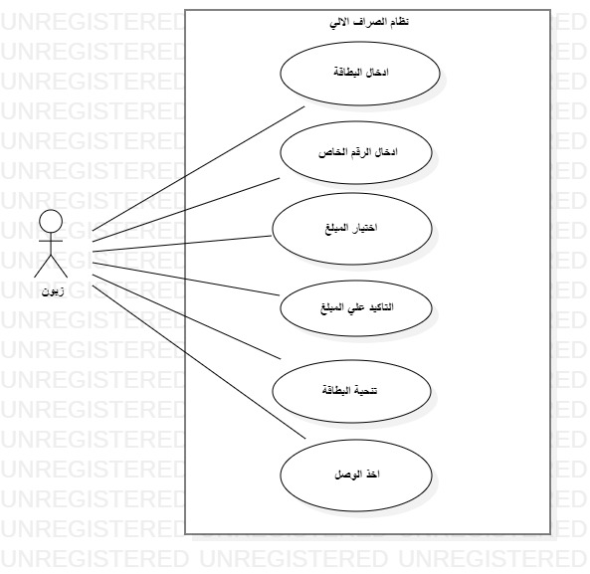
هل يجب ان يكون لكل من هذه الخطوات واقع استخدام

Slide 16

هذا خطاء عند بناء use caseهنا قمنا بتوليد عدد كبير من use cases الصغيرة والغير مهمه في اغلبها لذلك يجب علي use case ان تقدم هدفا ينشده Actor والهدف ان يقوم المستخدم بسحب النقود
واقعة استخدام اكثرتركيزا

Slide 17

البحث عن وقائع الاستخدام:
احدي الطرق للعثور علي Use Case هي من خلال المقابلات التي يتم اجارؤها مع المستخدمين المحتملين للنظام هذه مهمه صعبة لان شخصين مختلفين سيعطيان في الاغلب صورتين مختلفتين بالكامل لما يجب ان يكون علية النظام بالتاكيد ان معظم عمليات التطوير سوف تتتضمن بدرجة ما اتصلات مباشره مع المستخدمين وجها لوجه لكن انه من الصعب الحصول منهم علي رؤية موحدة لما يجب علي النظام القيام به فقد وجد اسلوب اخر اصبح اكثر شعبيه وهو ورشة العمل.
ورشة عمل التخطيط المشترك للمتطلبات: JRP
(Joint Requirements Planning Workshops )
اسلوب ورشة العمل تجمع جماعه من الافراد معا ممن لهم اهتمام او علاقة بانظام الجاري تطويره ويسمون مجازا ب حاملي الاسهم Stakeholderكل فرد في هذه الجماعة مدعو لاعطاء وجهة نظره في ما يجب علي النظام ان يقوم به.

Slide 18
السيناريو Scenario :-
هو مجموعة الخطوات الإجرائية التي تصف تفاعل المستخدم مع النظام لتنفيذ وظيفة محددة . يتم وصف أي إجراء وظيفي يتفاعل به المستخدم مع النظام سيناريو من خلال وحدة وظيفية تسمي حالة إستخدام Use Case .

Slide 19
مكونات مخطط حالة الإستخدام Use Case Diagram :
تتكون من ثلاث أجزاء رئيسية هي :
1- حالة الإستخدام Use Case :-
هي مجموعة العمليات التي تنفذ عن طريق حالة الإستخدام لتحقيق هدف واحد . وتمثل في الرسم بشكل بيضاوي يكتب عليه إسم العملية التي تنفذها الـ Use Case .
2- الفاعل Actor :-
هو أي شئ يمكنه تفعيل حالة الإستخدام , يمكن أن يكون شخص أو نظام أو قاعدة البيانات ..إلخ. ويرمز للـ Actor بالرمز .
3- العلاقة Association or Relation :-
تمثل أداة الربط بين حالة الإستخدام وبين الممثل ويرمز لها بخط وله أنواع .

Slide 20
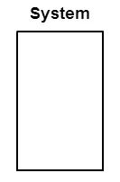
4- النظام system
يُستخدم النظام لتحديد نطاق رسم مخطط حالة الاستخدام ويتم رسمه على شكل مستطيل، هذا العنصر اختياري ولكنه مفيد عند رسم أنظمة كبيرة، على سبيل المثال، يمكنك إنشاء جميع حالات الاستخدام ثم استخدام كائن “النظام” لتحديد النطاق الذي يغطيه مشروعك، أو يمكنك حتى استخدامه لإظهار المناطق المختلفة المغطاة في إصدارات مختلفة.

Slide 21
الشكل العام لمخطط حالة إستخدام :
العلاقة أو الربط
إسم العملية
الفاعل
ملحوظة :
كل حالة إستخدام Use Case عبارة عن سيناريو يتكون من مجموعة من الخطوات لتنفيذ وظيفة محددة .

Slide 22
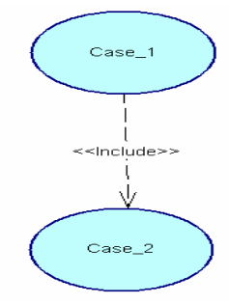
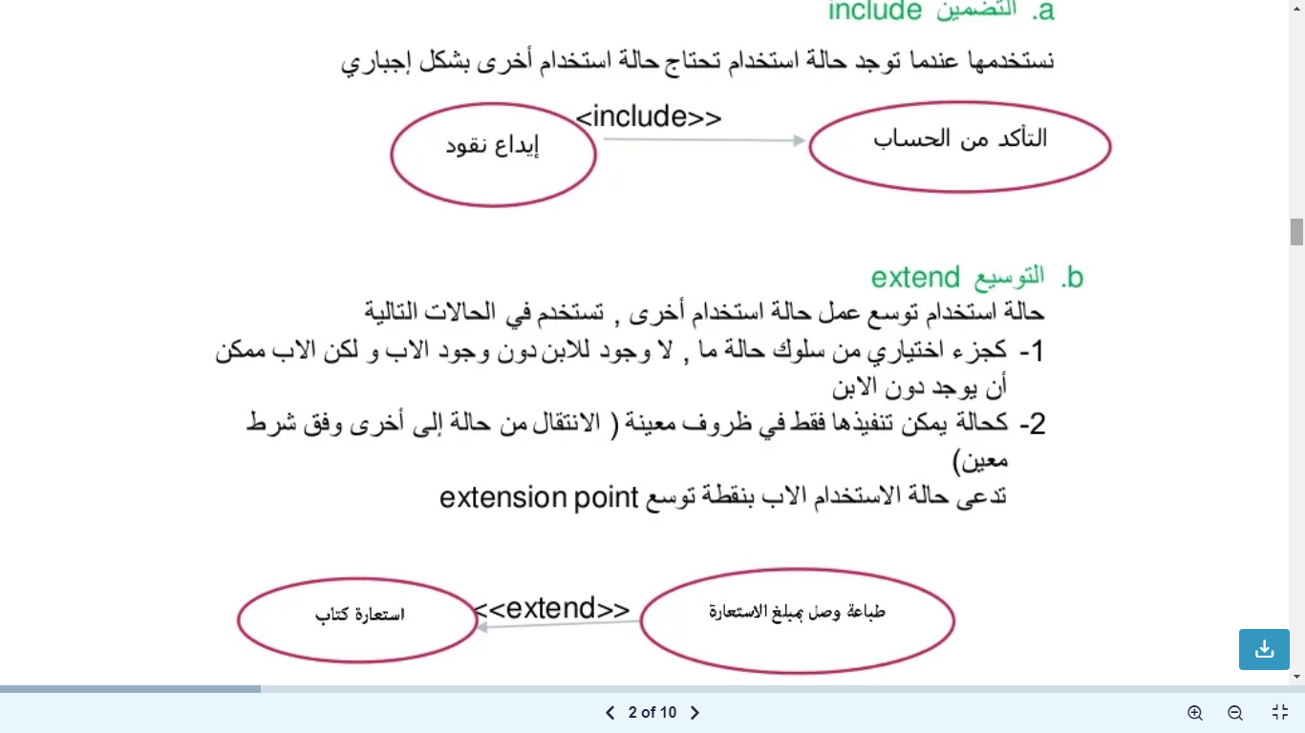
أنواع العلاقات في حالة الإستخدام Relationship in Use Case :
1- العلاقة (تضمين ) Include :
تستخدم عندما توجد حالة إستخدام تحتاج إلى حالة إستخدام اخرى بشكل إجباري
يتم تمثيل هذه العلاقة كما يلي :

Slide 23
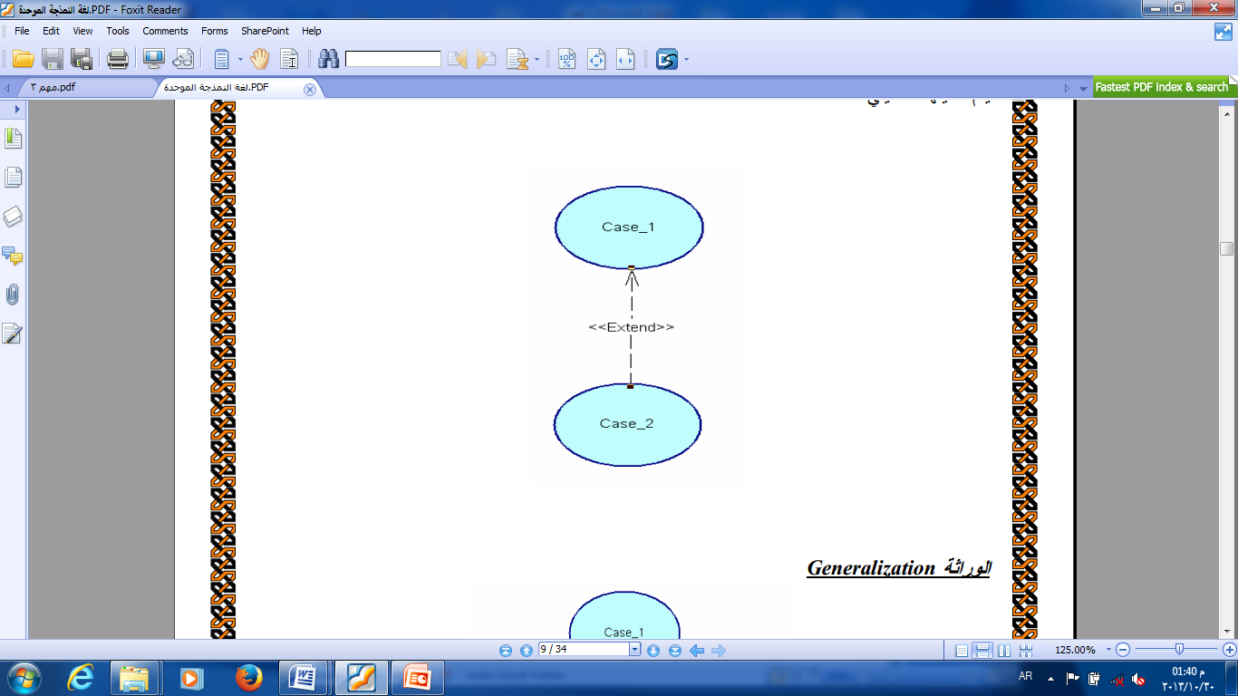
2- العلاقة (إمتداد) Extension :
تسمح لنا هذه العلاقة بإنشاء Use Case جديدة توسع عمل Use Case موجودة سابقاً بهدف معالجة حالة إستثنائية قد تواجهنا أو لوضع شرط علي الخطوات ضمن Use Case الحالية .
يتم تمثيلها كما يلي :

Slide 24
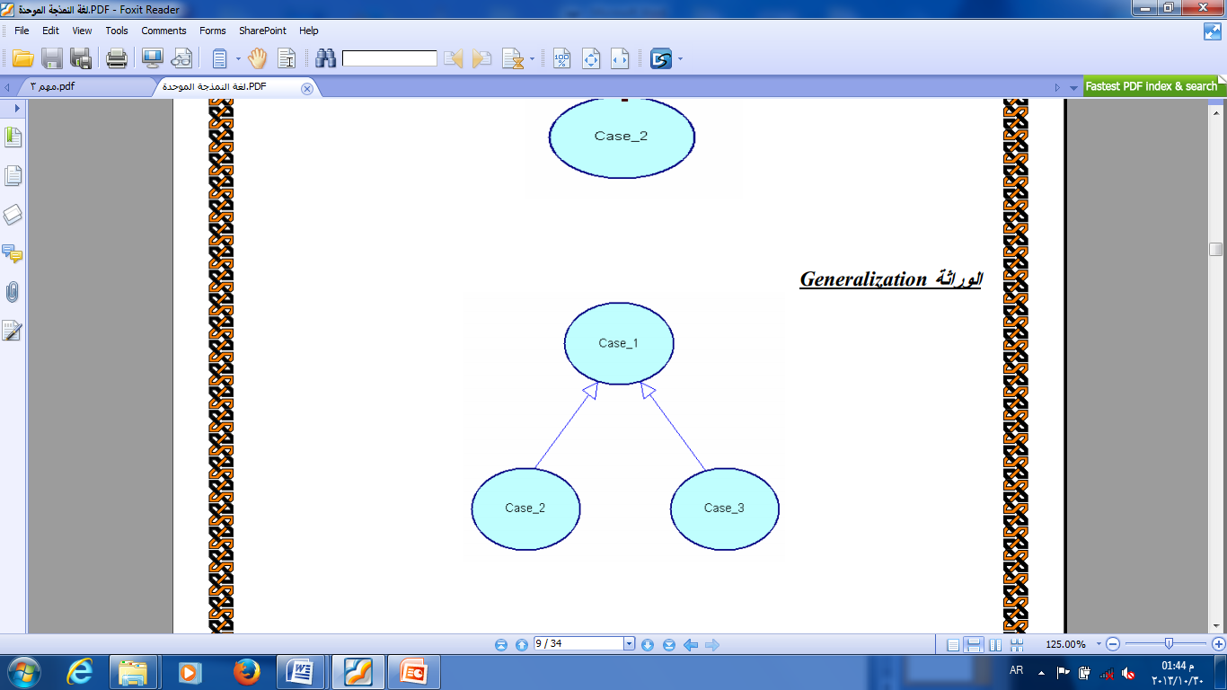
3- التعميم (التوريث) Generalization :
هي أخذ صفات من حالة إستخدام أو أكثر وتوريثها لحالة أخري .
في الشكل أعلاه تم أخذ صفات حالتي الإستخدام Case2 and case3 وتوريث خصائصهما لحالة الإستخدام Case1

Slide 25
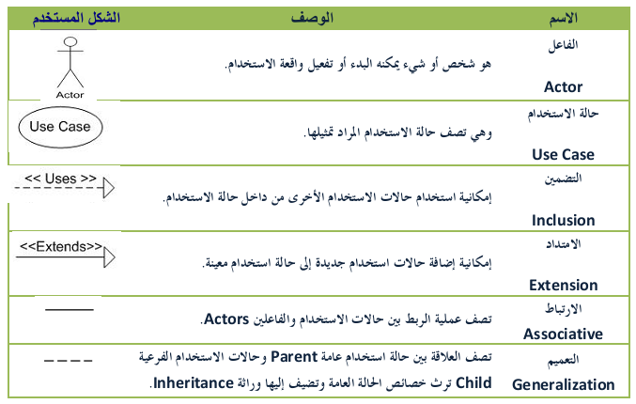
الجدول التالي يوضح الرموز أو الأشكال المستخدمة في حالة الإستخدام Use Case :

Slide 26
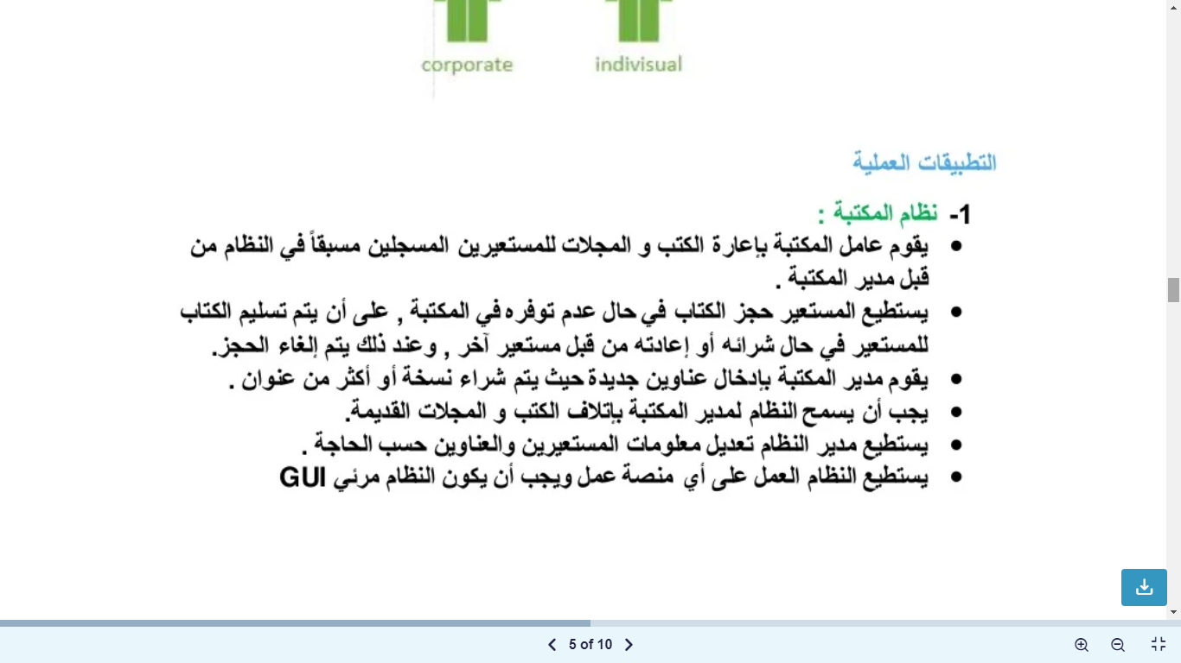

Slide 27
Use Case | Actors
اعارة عنصر | المستعيرون(الزبون)
اعادة عنصر | عامل المكتبة(مستخدم النظام)
اجراء حجز | المدير(مستخدم النظام)
الغاء حجز | ملحوظة: يتفاعل المستعيرون مع النظام عن طريق عمال المكتبة فقط
اضافة عنوان
تعديل عنوان
حذف عنوان
اضافة عنصر
ازالة عنصر
اضافة مستعير
تعديل مستعير
حذف مستعير

Slide 28
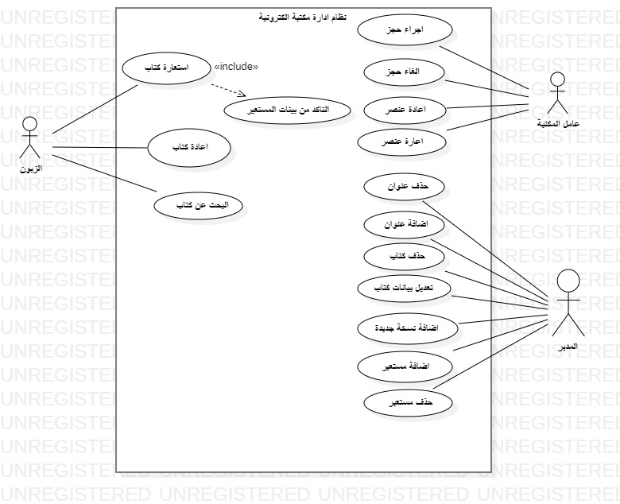

Slide 29
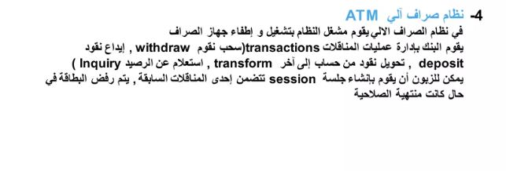

Slide 30
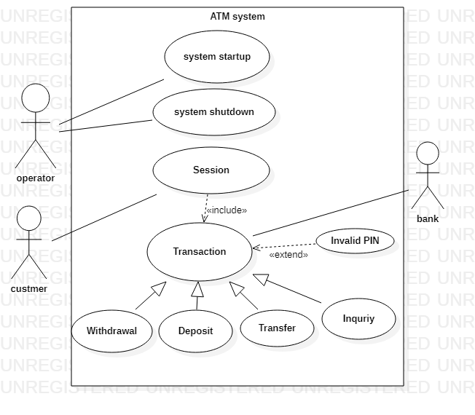

Slide 31
خطوات تصميم مخطط حالة الإستخدام :
أولاً : تحديد المتطلبات .
ثانياً : تصميم المخطط بإستخدام الرموز الخاصة بحالة الإستخدام.
ثالثاً : تصميم جدول يحتوي علي وصف لحالة الإستخدام .

Slide 32
تصميم الجدول :
يتم عمل جدول لكل حالة إستخدام وشرح محتوياته , وصف حالة الإستخدام يجب أن تكون علي الأقل لحالات الإستخدام الرئيسية ويحتوي الوصف علي الآتي :
النظام | إسم النظام
حالة الإستخدام | إسم حالة الإستخدام
وصف مختصر | وصف مختصر لحالة الإستخدام
شروط سابقة | كيفية الوصول أو الخطوات المطلوبة للوصول لحالة الإستخدام المحددة
شروط لاحقة | المهمة أو الخطوات التي ستحدث بعد حالة الإستخدام المحددة
التسلسل الأساسي | التسلسل للطريقة التي يتم من خلالها الوصول لحالة الإستخدام

Slide 33
وصف محتوي حالة الإستخدام :
لم تفرض لغة UML شكلاً محدداً لوصف محتوي حالات الإستخدام ولكن من المستحسن أن تحتوي علي ما يلي :
إسم حالة الإستخدام (Use Case) ووصف مختصر لها .
إسم الفاعل الأساسي (Actor) الذي يبدأ تنفيذ حالة الإستخدام .
مجموعة الإفتراضات (Assumptions) (إن وجدت).
الشروط المسبقة لحالة الإستخدام Preconditions .
الشروط اللاحقة بعد إنتهاء السناريو Post conditions .
إسم الفاعل المستفيد من مخرجات حالة الإستخدام .
إستخدام الإمتدادات Extensions في حالة وجود شرط يؤدي إلي إجراءات مختلفة .

Slide 34
مثال: تمثيل حالة الإستخدام لنظام لادارة المراهنات علي سباق الاحصنة
وضع الرهان. | واقعة الاستخدام Use Case
يقوم المستخدم بالمراهنة علي فرس معين بعد اختيار السباق. | وصف موجز
المراهن . | اللاعبون Actor
............ | شروط مسبقة
............ | شروط لاحقة
............ | االتسلسل الرئيسي

Slide 35
شروط مسبقة:
يصف هذا القسم شروط النظام التي يجب استيفاؤها قبل ان تاخذ Use Caseمكانها في الواقع في مثال وضع رهان قد يكون جيدا تحديد الشرط المسبق التالي:
المستخدم قد قام بتسجيل نفسه بنجاح.
من الواضح ان نظام المراهنة يجب ان يتحقق من صلاحية الزبائن قبل ان يباشرو عملية المراهنة ولان عملية التحقق من المستخدم ليست جزءا من Use Case لذلك يجب ان نضمن بأن الشرط قد تم تحقيقة قبل ان تبدا عملية المراهنة.
شروط لاحقة:
تصف الشروط اللاحقة الحالة التي يكون عليها النظام بعد انتهاء واقعة الاستخدام .جري العرف ان يتم كتابة الشرط اللاحق بصيغة الماضي علي ذلك في مثالنا لوضع الرهان سيكون الشرط اللاحق كالتالي:
المستخدم وضع رهانه وقد تم تسجيل الرهان من قبل النظام.

Slide 36
قد يوجد اكثر من شرط لاحق بحسب مخرجات واقعة الاستخدام هذه الشروط اللاحقة المختلفة يتم وصفها باستخدام لغة إذا كان-إذا if then مثال :
إذا كان المستخدم جديدا إذا يتم انشاء حساب للمستخدم.
إذا كان المستخدم مسجلا إذا يتم تحديث بيانات المستخدم.
التسلسل الاساسي:
يصف التسلسل الاساسي مجريات الاحداث المنتظر او الغالب وقوعها اثناء واقعة الاستخدام ومن المتوقع في واقعة الاستخدام وضع رهان ان تجري بعض الامور بطريقة خاطئة.ربما يقوم المستخدم بالغاء الحركة قد لايملك المستخدم الرصيد الكافي لوضع الرهان كل هذه الاحداث يجب اخذها بعين الاعتبار لكن في الغالب التسلسل الاكثر احتمالاخلال Use Case هذه هي ان المستخدم سيضع رهانه بنجاح.

Slide 37
في التسلسل الاساسي لواقعة وضع رهان
عند استهلال وضع الرهان من قبل المراهن يتم طلب قائمة بسباقات اليوم من النظام .
وعرضها علي الشاشة.
يختار المراهن السباق الذي سيراهن علية.
يظهر النظام قائمة بالمتسابقين في هذا السباق.
يختار المتراهن الفرس المتسابق ليراهن علية ويدخل مبلغ الرهان.
يقوم المستخدم =المراهن بتاكيد العملية.
يعرض النظام رسالة تاكيد.

Slide 38
التسلسلات البديلة:
التسلسلات البديلة alternate flows هي التسلسلات الاقل حدوثا (لكن محتمله) خلال Use Case.
التسلسل البديل يتشارك في الكثير من خطواتة مع التسلسل الرئيسي في الخطوه 3 في التسلسل الرئيسي قد يقوم المراهن بالغاء العملية يمكن ايضا الغاء العملية عند الخطوه 5 عندما يكون علية ادخال قيمه مبلغ الرهان يقوم المستخدم بالغاء العملية
شرط لاحق لايتم وضع اي رهان
في هذه الحالة نتج عن التسلسل البديل تغيير في الشرط اللاحق.
التسلسلات الاستثنائية:
التسلسل الذي يجب ان يتم عندما يحدث خطا او عند وقوع حدث لايمكن بطريقة اخري التنبؤ به في مثال وضع رهان قد يكون لدينا الاستثناء التالي:
رصيد المستخدم لايكفي لتغطية الرهان يتم تنبية المستخدم وتنتهي واقعة الاستخدام Use Case.

Slide 39
وضع الرهان | واقعة الاستخدام Use Case
يقوم المستخدم بالمراهنة علي فرس معين بعد اختيار السباق | وصف موجز
المراهن | اللاعبون Actor
قام المستخدم بتسجيل الدخول بنجاح | شروط مسبقة
تم وضع الرهان وتسجيلة من قبل النظام | شروط لاحقة
عند استهلال وضع الرهان من قبل المراهن يتم طلب قائمة بسباقات اليوم من النظام / وعرضها علي الشاشة./يختار المراهن السباق الذي سيراهن علية /يظهر النظام قائمة بالمتسابقين في هذا السباق /يختار المتراهن الفرس المتسابق ليراهن علية ويدخل مبلغ الرهان /يقوم المستخدم =المراهن بتاكيد العملية /يعرض النظام رسالة تاكيد | االتسلسل الرئيسي
يقوم المستخدم بالغاء العملية شروطلاحقة =< لايتم وضع اي رهان | تدفقات بديلة
رصيد المستخدم لايكفي لتغطية الرهان يتم تنبية المستخدم وتنتهي واقعه الاستخدام | تدفقات استثنائية
وصف لواقعة استخدام كاملة

Slide 40
مثال :
تمثيل حالة الإستخدام للصرافة الآلية : توضح خطوات العمليات
أولاً : المتطلبات :
البطاقة .
الرقم السري .

Slide 41
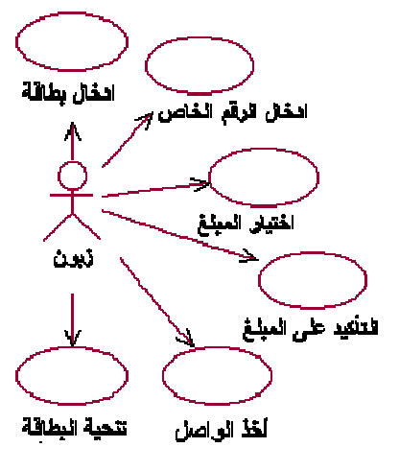
ثانياً :تمثيل مخطط حالة الإستخدام لعمليات الصرافة الآلية :

Slide 42
ثالثاً : وصف حالة الإستخدام .
النظام | نظام الصرافة الآلية ATM
حالة الإستخدام | صرف مبلغ
وصف مختصر | تقوم حالة الإستخدام بسلسلة من العمليات تبدأ بإدخال البطاقة والتأكد من صلاحيتها وإدخال الرقم السري وتحديد القيمة وسحب المبلغ وسحب البطاقة
شروط سابقة | العميل ----------> إدخال البطاقة وكلمة السر ---------> تحديد القيمة
شروط لاحقة | يتم صرف المبلغ بعد التأكد من رصيد الزبون .
التسلسل الأساسي | التأكد من صلاحية البطاقة ثم كلمة السر ثم رصيد العميل ثم صرف المبلغ

Slide 43
ملحوظة :-
عند تصميم وقائع الإستخدام لأي نظام يجب أن لا يتم تصميم وقائع الإستخدام الصغيرة والغير مهمة لأن ذلك يولد عدداً ضخماً من وقائع الإستخدام وبالتالي يكون هنالك تعقيد , لمعالجة التعقيد حتي في الأنظمة الكبيرة يجب أن يتم تصميم وقائع الإستخدام الرئيسية فقط والتي توضح العمليات التي يقوم بها الـ Actor (أي سحب التفاصيل الصغيرة) .
وقائع الاستخدام اسلوب فعال لنمذجة مايحتاج النظام لعمله.
هي طريقه ممتازه للتعبير عن نطاق عمل النظام (ما بالداخل =مجموع وقائع الاستخدام و ما بالخرج = اللاعبون).
افضل طريقه لبناء وقائع الاستخدام هي مع الزبون في ورشة عمل.
مستخلص:

Slide 44
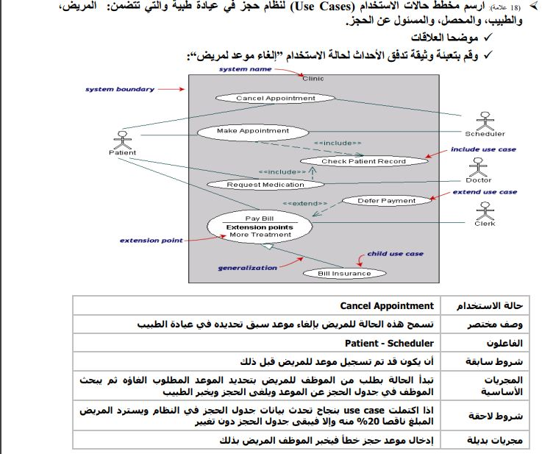

Slide 45
تمرين (1):
صمم مخططات حالة إستخدام use case diagramللعمليات التالية :
صرف شيك من البنك .
إستلاف كتاب من المكتبة .
إجراءات التقديم للجامعة .

Slide 46
The end

